Slide 1
Latvijas valsts stipendiju konkursa rezultāti
2021./2022.akadēmiskais gads

Slide 2


Slide 3
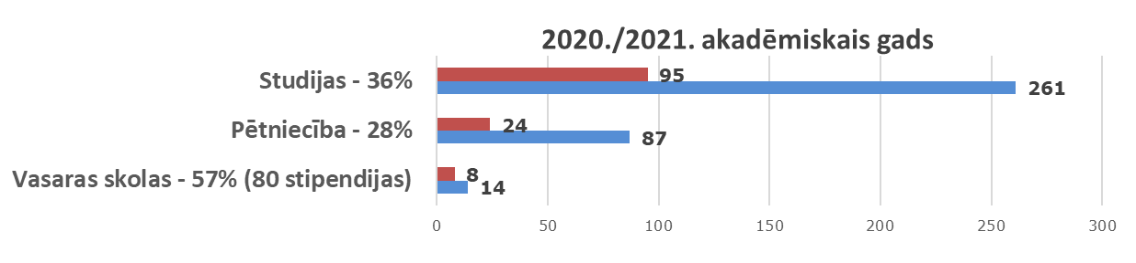
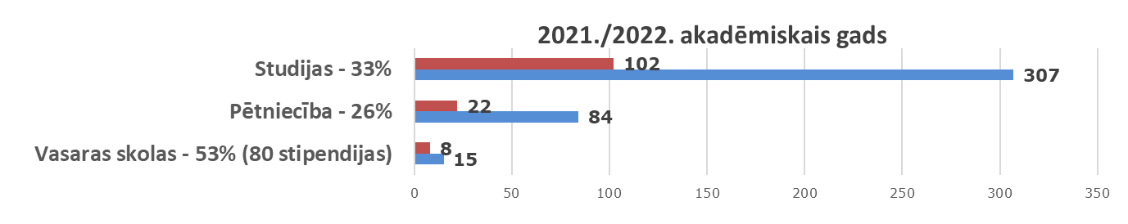
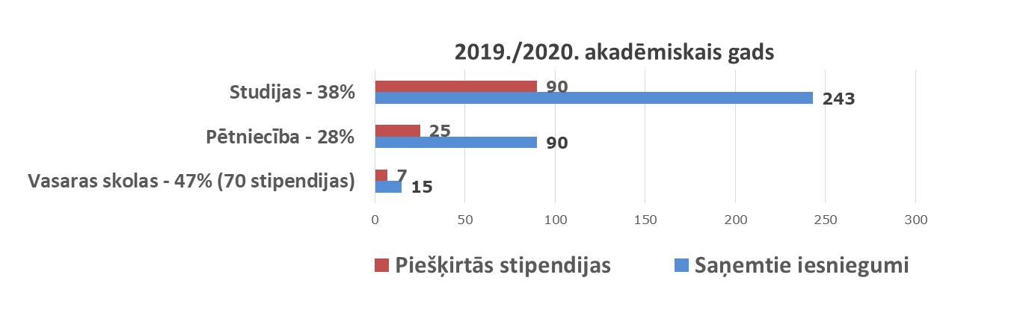
Latvijas valsts stipendiju konkursa rezultāti - sekmības rādītāji

Slide 4


Slide 5
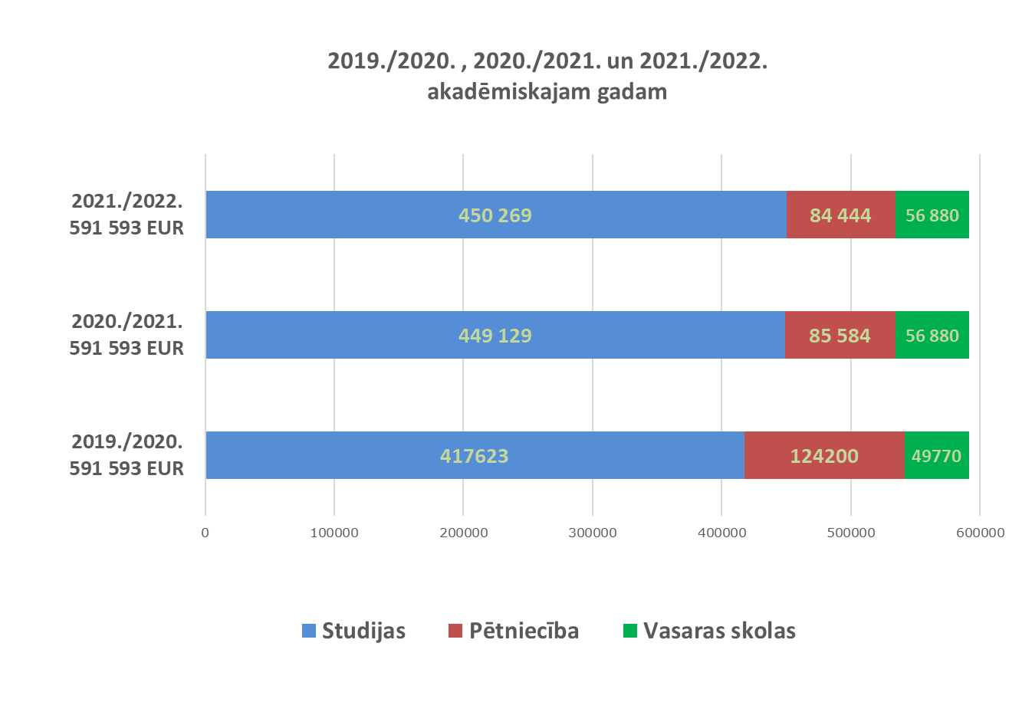
Latvijas valsts stipendijām izmantotie finanšu līdzekļi, EUR

Slide 6


Slide 7
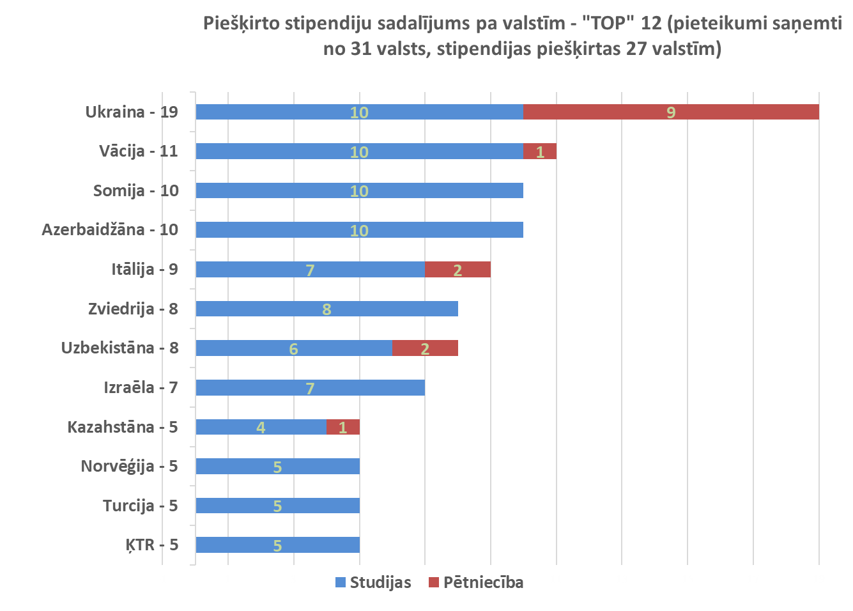
Pārskats par piešķirtajām Latvijas valsts pētniecības un studiju stipendijām

Slide 8
Pārskats par piešķirtajām Latvijas valsts pētniecības un studiju stipendijām

Slide 9
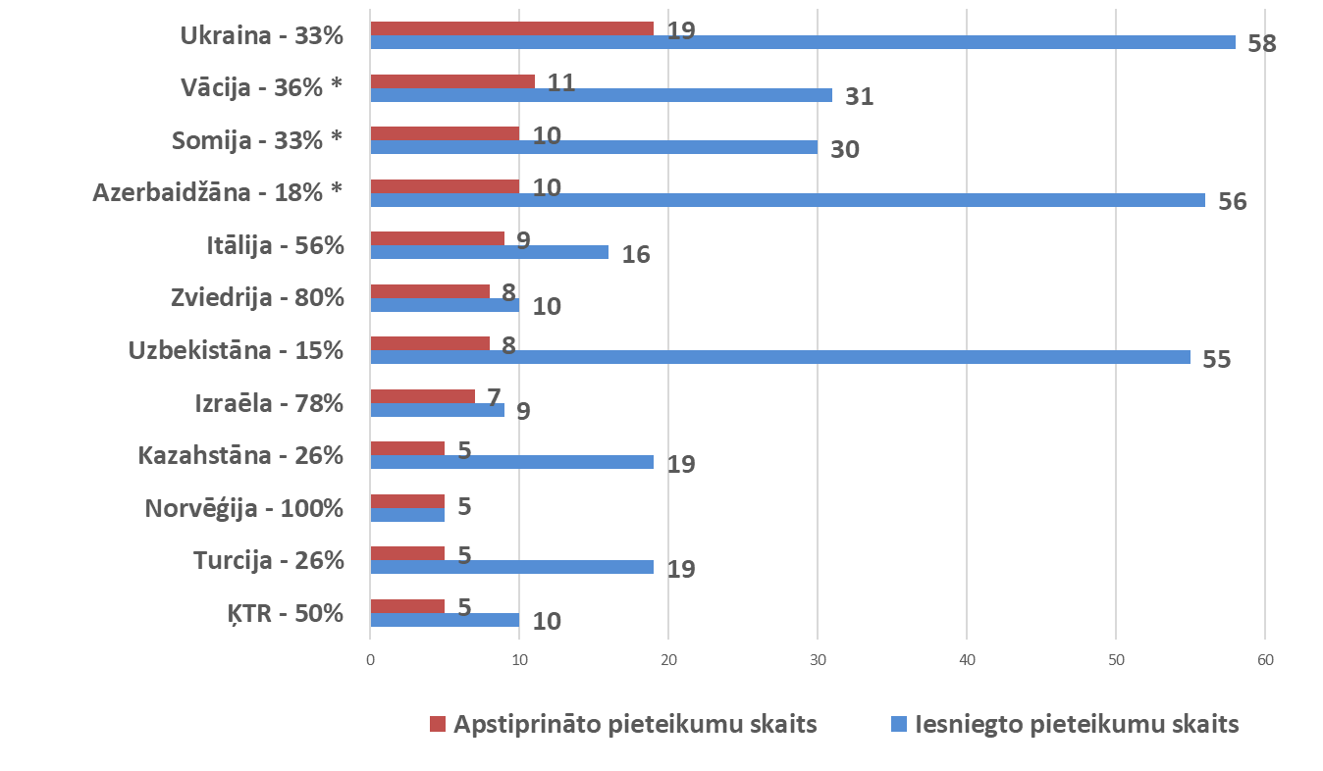
Pārskats par valstīm ar vislielāko Latvijas valsts pētniecības un studiju stipendiju pieteikumu skaitu
"TOP" 12 valstis un to sekmības rādītājs
* Rādītāju ietekmē valstu kvota

Slide 10


Slide 11
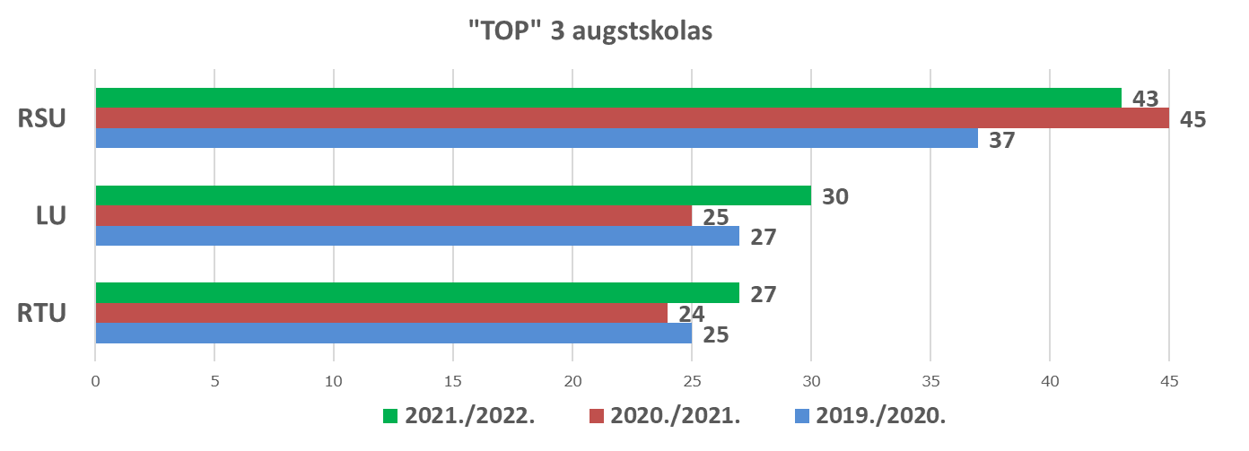
Piešķirto stipendiju studijām un pētniecībai sadalījums pa augstskolām
Pārējās augstskolas/ zinātniskās institūcijas
 | BA | Turī ba | LLU | REA (SSE) | JVLMA | RJA | DU | LKA | ViA | RISEBA | VA | RTA | ISMA
2021/ 2022 | 3 | 3 | 3 | 3 | 2 | 2 | 1 | 1 | 1 | 1 | 1 | 1 | 1
2020/ 2021 | 4 | 3 | 2 | 2 | 1 | 2 | 2 | 2 | 2
2019/ 2020 | 3 | 1 | 3 | 3 | 2 | 2 | 2 | 1 | 1 | 1 | 2

Slide 12
Sekmības rādītājs (success rate) augstskolu griezumā - Latvijas valsts pētniecības un studiju stipendijas

Slide 13


Slide 14
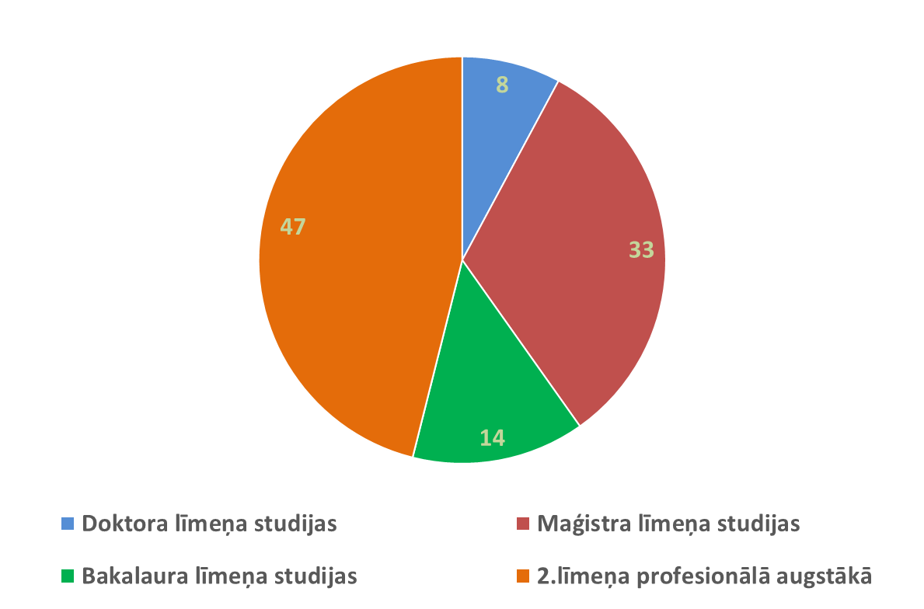
Latvijas valsts stipendiju studijām sadalījums pa studiju līmeņiem

Slide 15
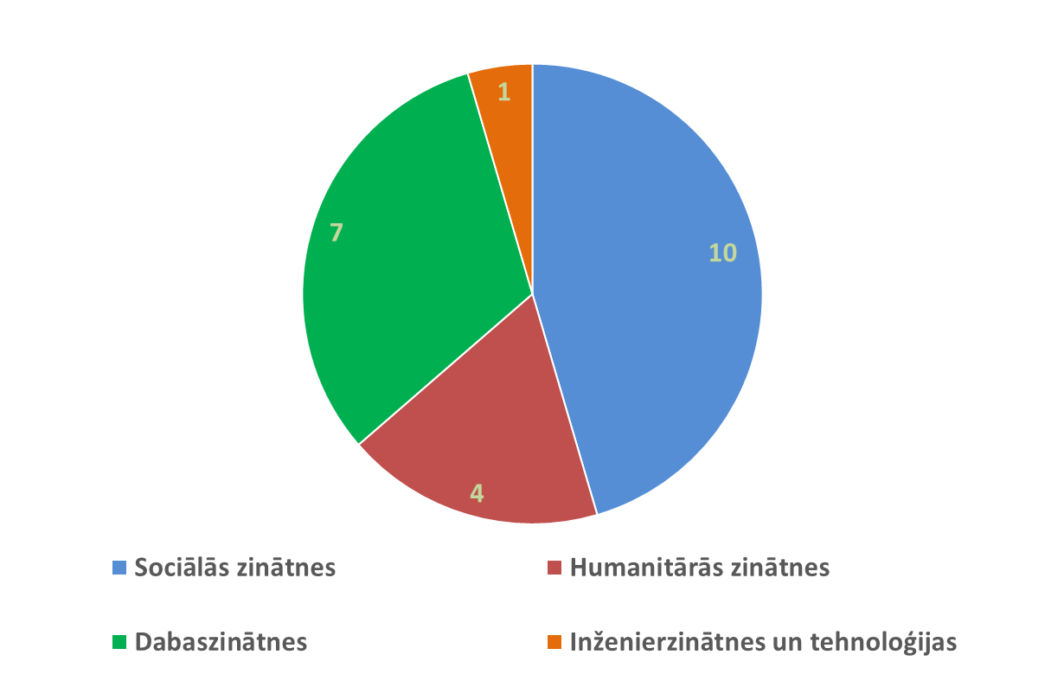
Latvijas valsts stipendiju pētniecībai sadalījums pa nozarēm

Slide 16
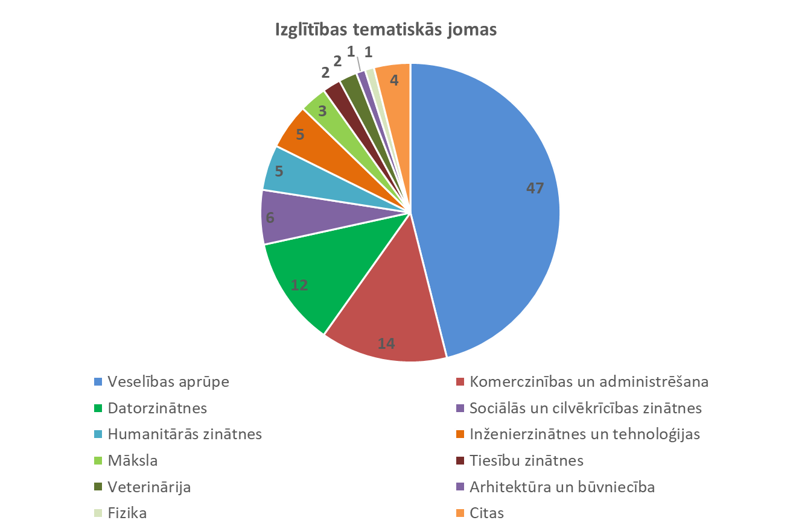
Latvijas valsts stipendiju studijām sadalījums pa nozarēm

Slide 17


Slide 18
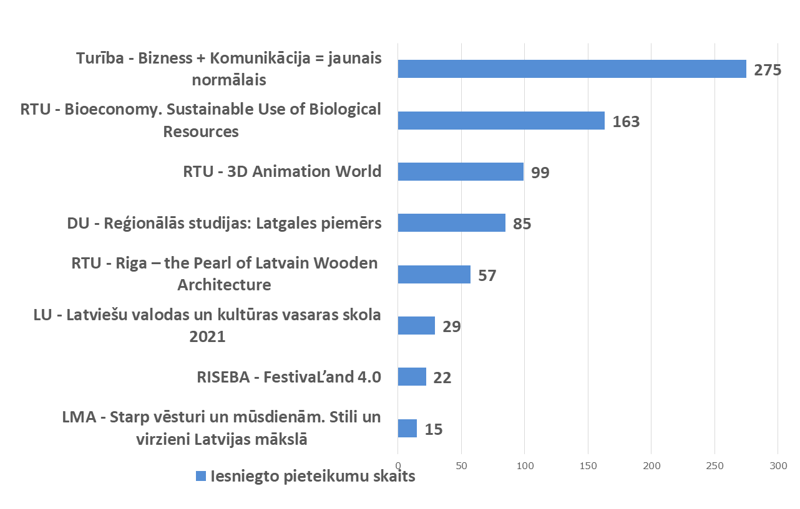
Latvijas valsts stipendijas 2021.gada vasaras skolām - no 15 pieteikumiem tika apstiprinātas 8 vasaras skolas, katrai 10 stipendijas

Slide 19
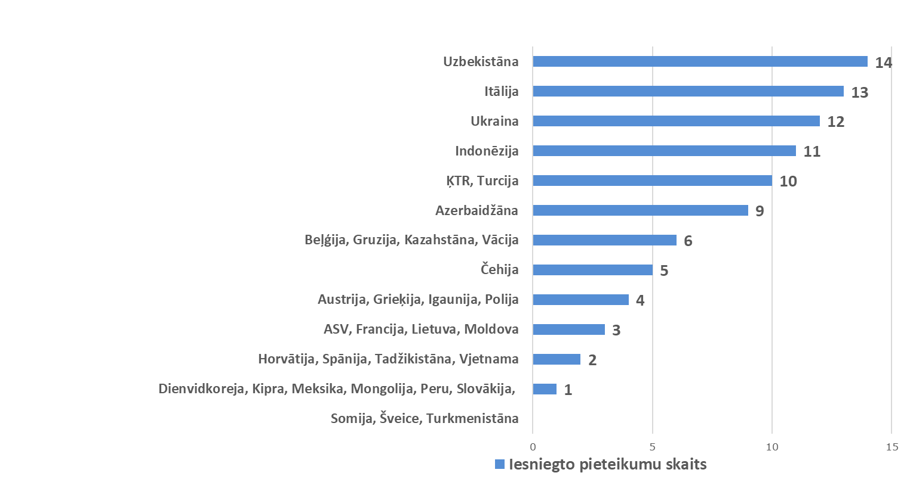
Latvijas valsts stipendijas 2021.gada vasaras skolām – piešķirto stipendiju un rezervistu sadalījums pa valstīm

Slide 20

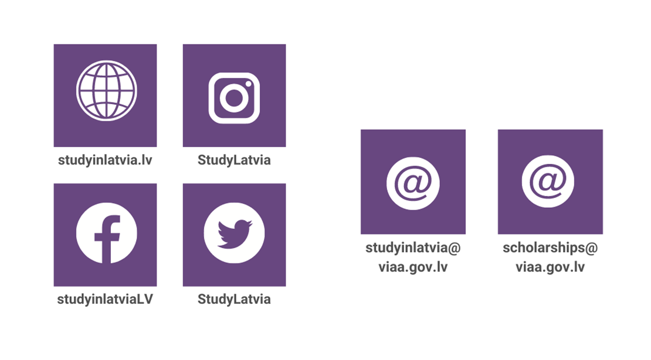
Aktuālā informācija
par Latvijas valsts stipendiju programmu

